Slide 1
Voeding en huidveroudering
Hoe word je oud?
Wat zijn de tekenen van huidveroudering?
En wat kun je er aan doen?
Powerpoint gemaakt
Door je schoonheidsspecialiste Annemarie

Slide 2
Hoe snel gaat de veroudering?
Welke factoren spelen een rol?
Kun je er zelf wat aan doen?

Slide 3
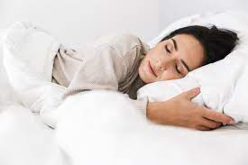
Waarom wordt de ene persoon sneller oud als de andere?
Er spelen een aantal factoren een rol bij het ouder worden:
- Het zakken van vet depôts in de huid door de zwaartekracht
- Hormonale factoren (overgang)
- Roken ( 1 sigaret stopt 30 minuten de micro-circulatie, waardoor er minder aanmaak van
collageen (eiwitvezels in de huid voor versteviging) en elastine (eiwitvezels voor elasticiteit)
- Ultraviolette straling, oftewel de zon, die verantwoordelijk is voor 60% huidveroudering.
- Te veel aan verkeerde voedingsstoffen, medicijnen en drugs
- Gebrek aan bepaalde voedingsstoffen
- Stress
- Slaapgebrek
- Genetische factoren
- Het slinken van de botten van de schedel

Slide 4
Wat kun je zelf aan huidveroudering doen?
- Stoppen met roken
- UV vermijden of cosmetica met een UV filter gebruiken
- Eet goede onbewerkt en gevarieerde voeding. Uit studies is gebleken dat dan een afname van rimpels
en afname afbraak collageen plaatsvindt.
- Slechte eetgewoonten beperken: onevenwichtig, onvolledig (bv. bij vegetariërs/veganisten)
- Alcoholgebruik verminderen. Het zorgt voor een verminderde barrièrefunctie van de huid, verandering
van de gezichtshuid en volume (pafferig), rode verwijde bloedvaatjes, uitdroging huid, verhoogde
huidpigmentatie.
- Verkeerde vetten vervangen: zachte vloeibare plantaardige vetten of visolie zijn beter dan harde
verzadigde vetten, transvetten zoals frituurolie. Met de laatste vetten zijn er meer ontstekingsreacties
in de huid en is er een verminder eiwitvorming: gevolg een slappere huid.
- Verminder suikergebruik. Door versuikering (glycatie) versnelt huidveroudering. De collagene
vezels verstarren. Gefrituurd eten zorgt tevens voor glycatie en versnelde huidveroudering.
- Wees matig met zout. Te veel kan leiden tot een verhoogde bloeddruk zodat er een verlaging
van het collageengehalte is in het lichaam. Opgezette wallen bij de ogen.
EINDE EERSTE DEEL PRESENTATIE

Slide 5
De tekenen van huidveroudering
A: Droge huid: afname van de huidbarrière, talg en vocht.
B: Afname elasticiteit: rimpels door huidverslapping, slappe huid
C: Gepigmenteerde vlekjes: zonneschade
D: Rimpels
E: Ruwe verdikte huid

Slide 6
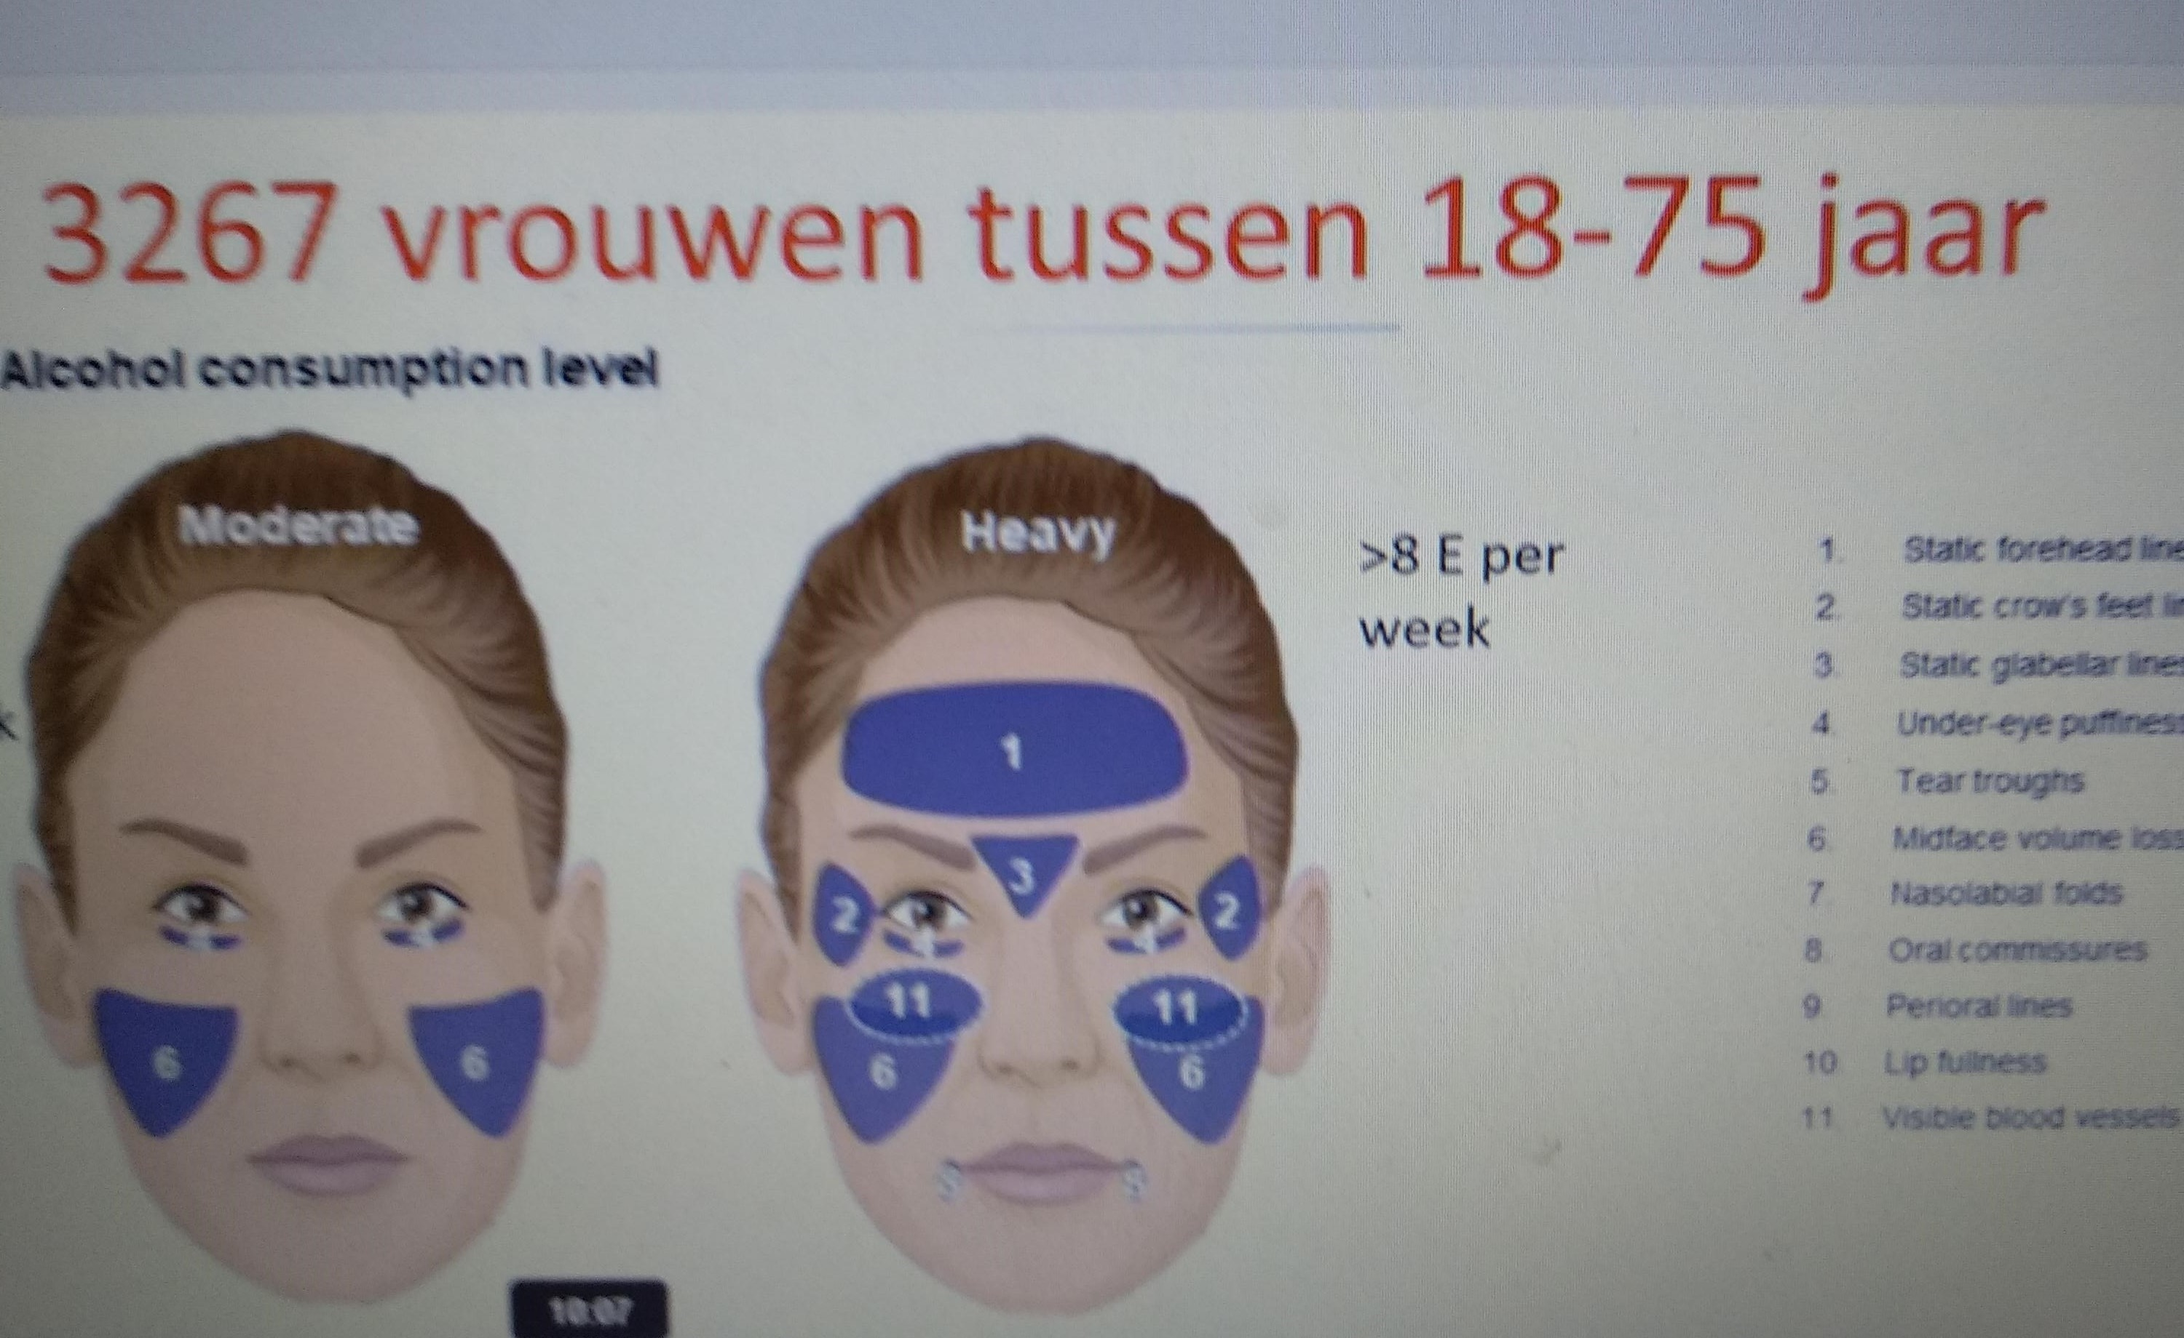
A. Droge huid (1)
Een van de functies van de huid is het bieden van bescherming tegen: stompen, stoten, uv, virussen, bacteriën,
chemische stoffen etc. Het is dus belangrijk dat de huidbarrière in een goede conditie is.
Het kan voorkomen dat de buitenste laag van de opperhuid uitgedroogd is a.g.v. :
- heet en lang douchen,
- veel zonnen
- extreem lijnen of sporten
- te veel koffie/alcohol drinken
- airco of verwarming
- niet “smeren”of juist verkeerde cosmetica gebruiken
- de overgang, waardoor minder oestrogenen, hierdoor o.a. droge huid
- de leeftijd, lagere talgklieractiviteit
Hierdoor kan het zijn dat het “cement” tussen de hoorncellen (de buitenste laag van de opperhuid) verdwijnt.
De huid verliest hierdoor vocht, maar ook de barrièrefunctie van de huid verslechtert, waardoor ook slechte stoffen ons lichaam kunnen binnendringen en bijv. ontstekingen kunnen veroorzaken.
Om deze functie weer te herstellen, kun je de oorzaak in eerste instantie proberen te achterhalen en wegnemen. Daarnaast kun je de huid sneller herstellen (natural moisturizing factor) door - enige tijd - voedingssupplementen te gebruiken die de huid van binnenuit herstellen. Tevens kun je het vocht/vetgehalte van de huid verbeteren door
een intensievere dag- en nachtcrème te gaan gebruiken, met eventueel daaronder een serum.
Onderzoek alcoholconsumptie en rimpels

Slide 7
Droge huid (2)
Let op: door te zonnen wordt de eiwitbarrière dikker in de hoornlaag, maar anderzijds droogt de huid ook extra uit! Advies: scrubben en smeren!
Alcohol heeft een negatief effect op de barrièrefunctie: grotere doorlaatbaarheid en het beïnvloedt de
lipiden (vetten) samenstelling in de huid.
Vitamine C is een van de stoffen die het vochttekort in de huid tegengaat, omdat het vetten vormt die de huidbarrière verbetert. In supplementen is Vit C ascorbaat een gebufferde versie beter voor de maag.
Een combi met vitamine E – de natuurlijke variant D-alfa –tocoferol – geeft een beter effect.
Nog een sterkere anti oxidant als vitamine C is Astaxanthine. Het is duur, maar kan niet alleen huidschade
stopzetten, maar zelfs verminderen! Wel 4 gram dagelijks als supplement nemen, bij een vetrijke maaltijd. Deze zgn. carotenoïde kan het vochtgehalte van de huid verbeteren.
Ook suppletie met gehydrolyseerd collageen afkomstig uit vis kan zorgen voor een betere hydratatie.
De anti oxidanten luteïne en zeaxanthine geven ook een betere hydratatie van de huid.
Nicotinezuur of nicotinamide (vitamine B3) voedt de huid van binnenuit. Een tekort geeft een ruwe huid, maar komt weinig voor, zit in vlees, vis, volkoren graanproducten, groenten en aardappelen.

Slide 8
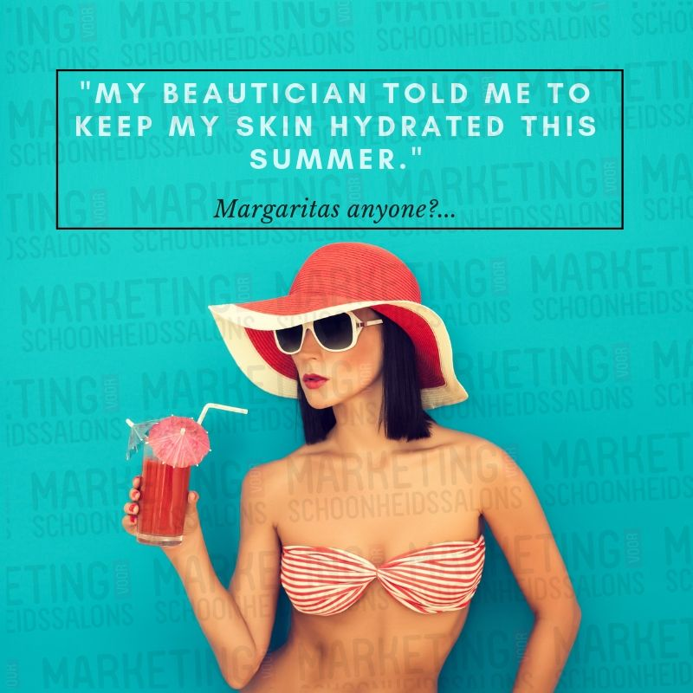
Droge huid (3)
Zink is een mineraal, een spore-element. Een tekort geeft een ruwe/droge huid en het is beschermend tegen afbraak van vetten in de huid. Je kunt elke dag een handje noten/zaden nemen om voldoende zink binnen te krijgen, maar ook als supplement nemen, het liefste in de vorm van zinkmethionine.
Silicium speelt ook een rol bij het waterbindendvermogen van de huid en een rol bij eczeem. In supplementen zit het met name in bamboe, maar in de voeding zit het tevens in bananen, rozijnen, groenten, bonen en linzen.
Hyaluronzuur heeft een groot bindend vochtvermogen. Het zit in de ruimte rond de cellen en in het kraakbeen.
Het zit in de lederhuid (de laag onder de opperhuid) en de mens kan het zelf aanmaken. Echter, dit wordt steeds lastiger naarmate men ouder wordt. Wanneer je suppletie gebruikt, let dan op de deeltjesgrootte (< 800 kilodalton)
en de juiste dosering 120 mg/dag. Bij het gebruik van hyaluronzuur in crèmes e.d. helpt het de opperhuid, maar kan niet dieper komen. Het is dus alleen goed voor te vochthuishouding in de opperhuid in deze topische vorm.

Slide 9
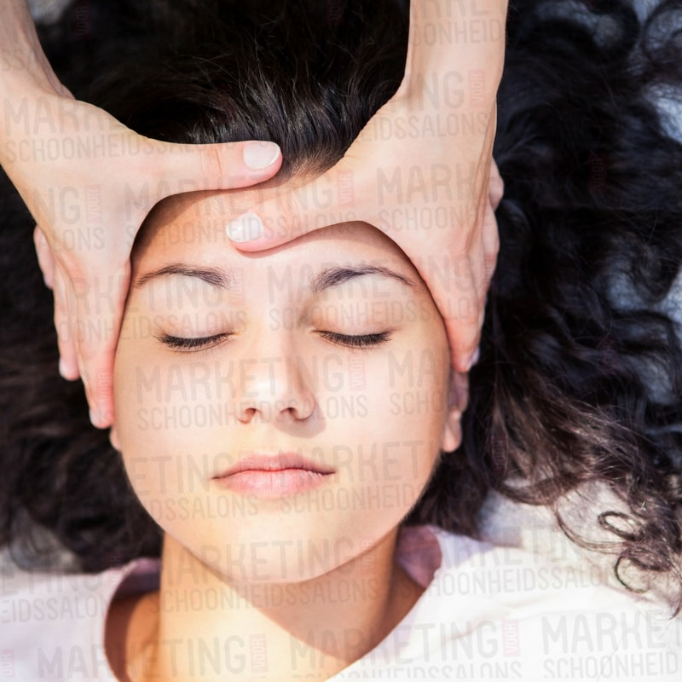
B. Afname elasticiteit van de huid (1)
Met name zonneschade en de overgang zijn bij vrouwen de boosdoeners bij het elasticiteitsverlies van de huid. UV-A vermindert namelijk de vorming van nieuw collageen en de elastinevezels nemen ook af met de leeftijd. Hierdoor ontstaan er rimpels door huidverslapping en een slappe huid.
Wat er aan te doen?
- Stoppen met roken
- UV vermijden
- Eet goede gevarieerde voeding
- Alcohol geeft verandering van de gezichtshuid en volume en de aanmaak van de collagene vezels wordt
vertraagd.
- Verkeerde vetten zoals omega 6 vetzuren in koekjes gebak en chips, zorgen ervoor dat de eiwitsynthese vermindert, ofwel tekort aan vezels die voor de stevigheid zorgen: collageen.
Gefrituurd eten, patat, snacks, tosti’s (bruine korstjes) verstarren deze vezels, waardoor de huid minder stevig en elastisch is.
- Let op de glycemische index/lading van voeding. Hoe lager hoe beter, want dan blijft de suikerspiegel stabiel. Dit helpt ook bij de vorming van eiwitten.
- Eventueel is bindweefselmassage of facebuilding een optie!

Slide 10
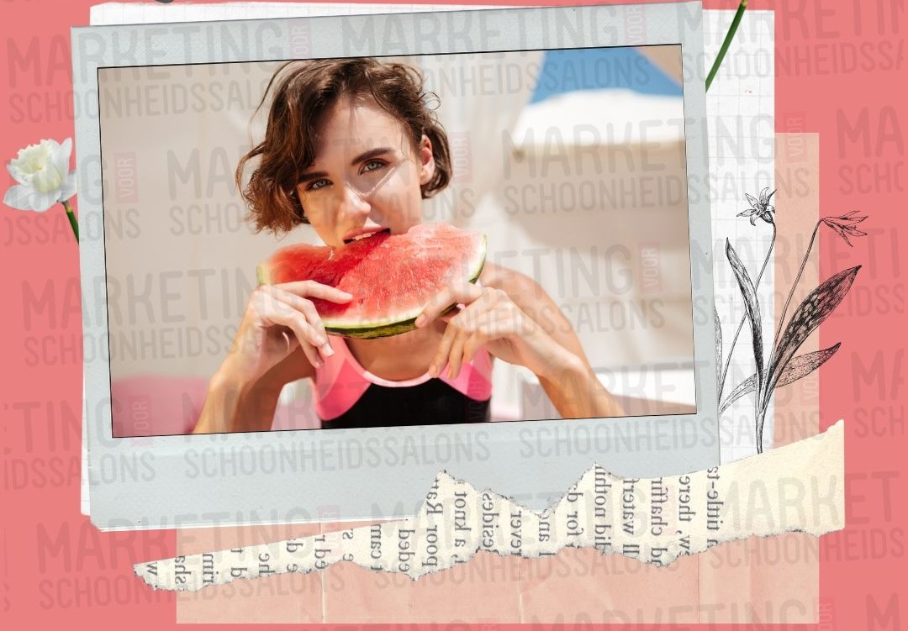
Afname elasticiteit van de huid (2)
Wat kun je extra doen om de elasticiteit van de huid te ondersteunen?
- Gehydrolyseerd collageen afkomstig uit vis zorgt o.a. voor een vermindering van het breken van de
collageenvezels en meer collageen in de dermis. (dan steviger en dus minder verslapping en rimpels)
Dosering: 5-10 mg per dag minimaal gedurende 90 dagen.
- Bèta caroteen is een antioxidant en bewezen tegen zonneschade: tegen tekenen van huidveroudering.
Het is pro-vitamine A en komt als suppletie vooral uit algen en + vitamine E is het nog succesvoller.
- Astaxanthine wordt gewonnen uit micro-algen, krill en moet via suppletie ingenomen worden. Deze
sterke anti-oxidant kan zelfs schade ongedaan maken. Dosering: 4-6 mg per dag.
- Lycopeen is een bewezen antioxidant tegen zonneschade en zit vooral in tomaten(verwarmd)
(verwarmd) of watermeloen. De combinatie van deze antioxidant met
bètacaroteen en astaxanthine is een aanbeveling.
- Luteïne en Zeaxanthine zijn carotenoïden en kleurstoffen in natuurlijke producten (groene groenten en
fruit) en antioxidanten die ook een verbetering in de elasticiteit van de huid geven.
- Vitamine C is nodig voor de vorming van collageen. Het advies is een gebufferde vorm (vit C ascorbaat)
en tezamen met vitamine E, de natuurlijke vorm d-alfa-tocoferol is het effectief tegen zonneschade.

Slide 11
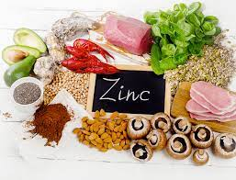
Afname elasticiteit van de huid (3)
- Zink is nodig in enzymen die betrokken zijn bij de opbouw van eiwitten (collageen is ook een eiwit). Het zit
bijvoorbeeld in vlees, kaas, en graanproducten, noten zaden en schaal- en schelpdieren. Bij suppletie letten
op de verhouding met koper. Zink : koper = 12 : 1.
- Koper is betrokken bij de vorming van bindweefsel en botten. Het zit ook in cacao!, maar tevens in noten
graanproducten en vlees. Teveel zink geeft een tekort aan koper.
- Silicium is een spoorelement en speelt een rol bij de vorming van collageen, hyaluronzuur en GAG’s
(waterbindend vermogen). Bij gevarieerde voeding krijgen we voldoende binnen en in supplementen komt
het uit bamboe.
- Flavonoïden (uit stoffen in planten) komen met name uit groene thee, granaatappelextract, resveratrol
(druiveschil) en OPC’s (druivepitten). Ze zijn te vergelijken met carotenoïden en zijn antioxidanten die de
huid beschermen tegen UV en remmen bepaalde enzymen die de lederhuid willen afbreken.
- Glucosamine is een voedingssupplement dat meestal wordt gebruikt bij gewrichtsklachten, maar ook
bevorderend werkt bij de vorming van collageen en proteoglycanen in het bindweefsel.
Flavonoïden

Slide 12
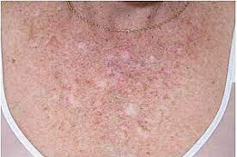
C. Gepigmenteerde vlekjes (zonneschade) (1)
Vanaf ongeveer 45 jaar ontstaan er pigmentvlekken/ouderdomsvlekken met name door UV-A.
UV-A geeft geen verbranding en is er het hele jaar. Het gaat dieper als UV-B waarvan je in de zomer wel
kunt verbranden. De pigmentcellen in de opperhuid nemen toe en er ontstaat oxidatie en herverdeling van
pigment in de huid.
Je kunt deze vlekjes van buitenaf vermijden door je in te smeren met een dagcrème met een filter tegen UV-A
en UV-B. Ook is het gebruik van een zonnebrandcrème in de zomer aan te raden.
Echter, met voeding(ssupplementen) kun je ook zonneschade tegengaan.
- Een bewezen anti-oxidant tegen zonneschade is bètacaroteen.
Het beste zijn de micro-algen (suppletie),
maar het geeft ook de oranje/gele kleur aan groenten en fruit: wortelen, mango, mandarijnen, spinazie,
koolsoorten. Dosering: 10-15 mg p/d tegen zonnebrand.
- De eerder genoemde astaxanthine is een anti-oxidant die 10 x zo sterk is als vitamine C. Dosering: 4 mg p/d.
Vergeet de combi met lycopeen ( 10 mg p/d ) en bètacaroteen niet!
- De antioxidanten luteïne en zeaxanthine inzetten tegen zonneschade; 6 mg luteïne + 0,3 mg zeaxanthine p/d.
- Vitamine C is een goede anti-oxidant bij zonneschade. Het zit in groenten en fruit, helaas veel minder dan
vroeger, vanwege de teelt (voedingsbodem en onrijpe plukking). In supplementvorm is de gebufferde versie
beter voor je maag: vitamine C ascorbaat. De dosering tegen zonneschade is 1-3 gram p/d, het beste
gecombineerd met 400 IE vitamine E (=268 mg) p/d. Deze dosering staat gelijk aan 250 gram groenten en 2 st.
fruit.

Slide 13
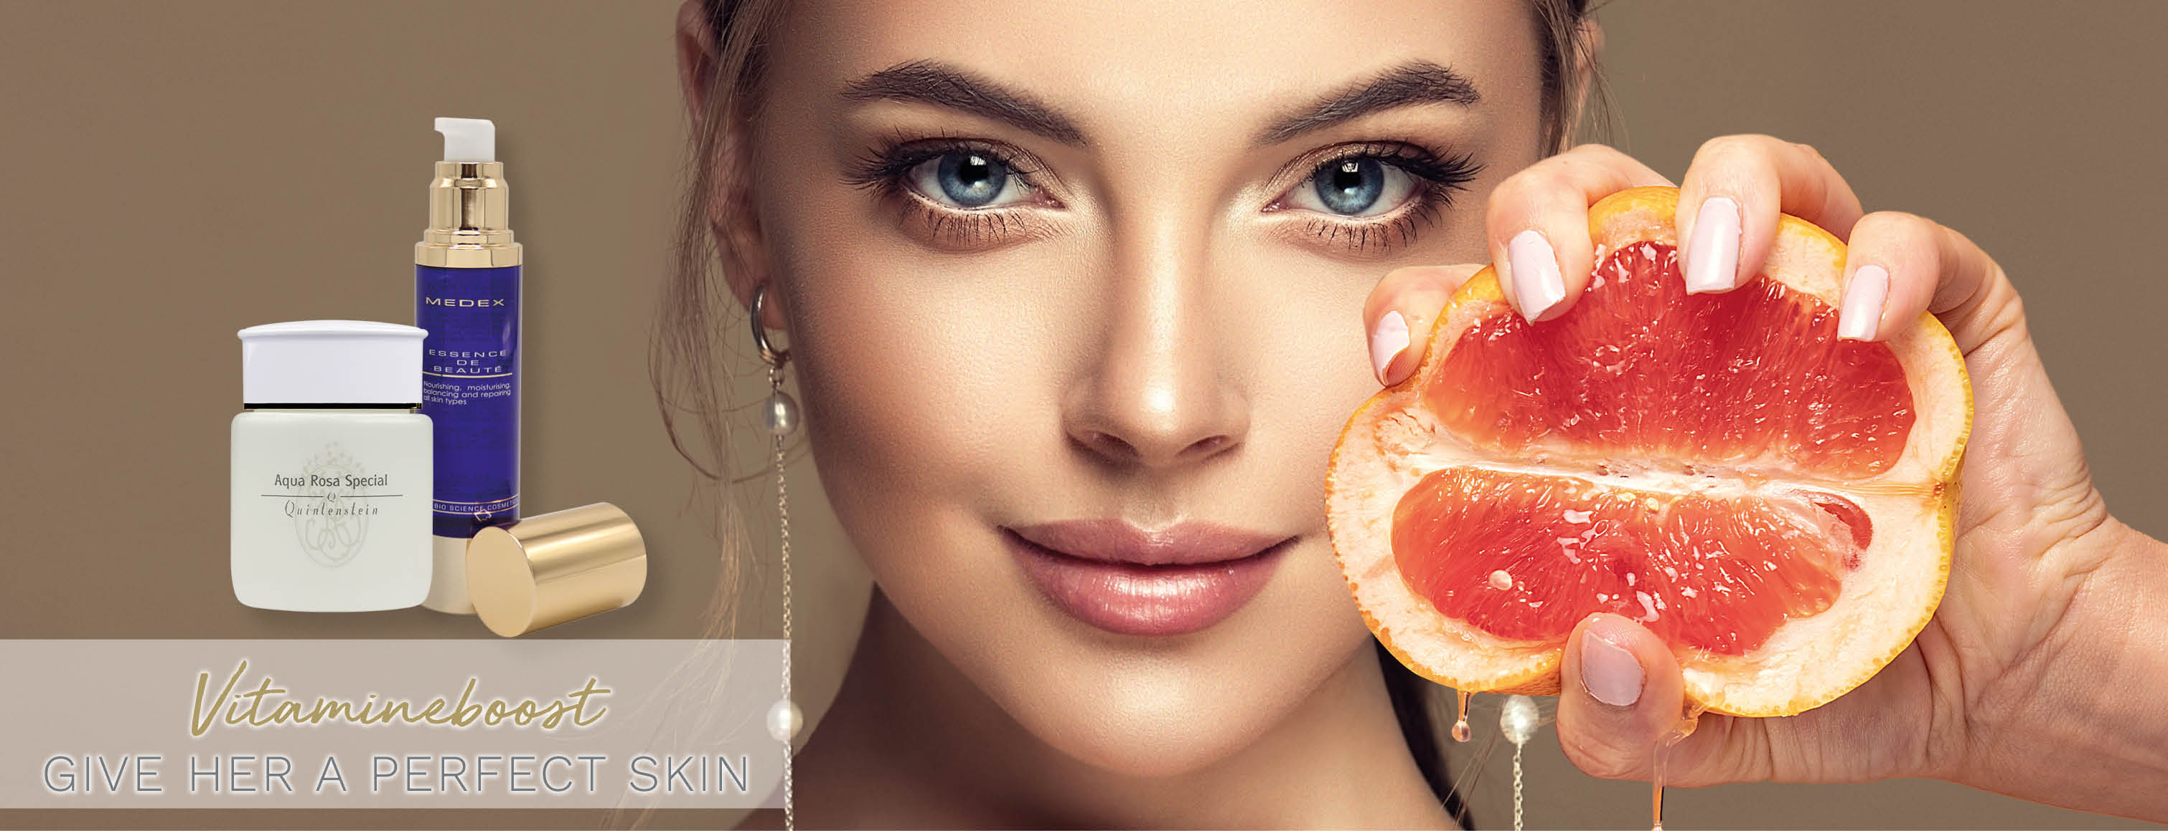
Gepigmenteerde vlekjes (zonneschade) (2)
- Vitamine E zit met name in zonnebloemolie, graanproducten, noten, zaden en is toegevoegd aan margarine,
halvarine, groenten en fruit. Het bechermt ons met name tegen UV-B. Belangrijk om in suppletie de
natuurlijke variant te kiezen: D-alfa tocoferol.
- Vitamine D (cholecalciferol) maakt het lichaam zelf aan o.i.v. UV-B in de huid, maar wordt lastiger naarmate je
ouder wordt. Daarom wordt suppletie aanbevolen bij mensen> 60 jaar, maar ook mensen met donkere huid,
zwangeren en mensen die niet veel buiten komen. Vit. E vermindert DNA schade door UV en geeft een
vermindering van zonnebrand.
- Vitamine B3 (niacinamide/nicotinamide) kan oppervlakkige pigmentvlekken verminderen en zorgt voor een
normale pigmentatie. In noten, zaden, graanproducten, vlees en vis.
- Zink zit in vlees, kaas, noten, zaden, schaap- en schelpdieren, lijnzaad. Het werkt beschermend tegen
celbeschadiging door UV. In suppletie is zinkmethionine de beste vorm, maar elke dag een handje noten kan ook.
- Koper is betrokken bij de vorming van pigment en zorgt voor een normale pigmentatie van de huid. Ook bij
zwangerschapsvlekken. Het zit in cashewnoten, vlees, brood, graanproducten, cacao en bij suppletie kiezen voor
kopergluconaat of koperbisglycenaat. Dosering 0,9 mg p/d. Zink: koper=12:1.
- Flavonoïden zijn stofjes uit planten en geven deze hun kleur, vooral in groene thee, granaatappelextract, cacao,
resveratrol uit druiveschil en OPC’s uit druivepitten. Veel toegevoegd aan supllemeneten Zij beschermen de huid
tegen UV.

Slide 14
D. Rimpels (1)
Er zijn verschillende soorten rimpels.
De gewoonterimpels die ontstaan door herhaalde spiersamentrekking van de mimische spieren zie je bijvoorbeeld
rond de mond , op het voorhoofd of als kraaiepootjes rond de ogen.
Rimpels door huidverslapping zoals neus/lippenplooi of op hogere leeftijd als rimpels in wangen en hals. Verslapping
van de huid hebben we reeds besproken.
Craquelérimpels door een vochtarme droge huid zijn oppervlakkiger en deze zijn ook al besproken. Je begrijpt dat in de
salon hierdoor ook verschillende behandelingen worden voorgesteld.
We bespreken hier dus de gewoonterimpels. Deze zijn uit te stellen door slechte gewoonten te vermijden en goede
(voedings)adviezen ter harte te nemen. Eventueel aan te vullen met voedingssupplementen die antioxidanten zijn.
De slechtste gewoonten voor de huid afleren door:
- Stoppen met roken
- UV vermijden en UV filter in crèmes te gebruiken
- Goede gevarieerde voeding te nemen
- Slechte voeding zo veel mogelijk vermijden: alcohol, verzadigde transvetten
( gefrituurde snacks), snelle suikers en zout.
Deze factoren zijn al eerder genoemd, maar goed om nog even te herhalen.

Slide 15
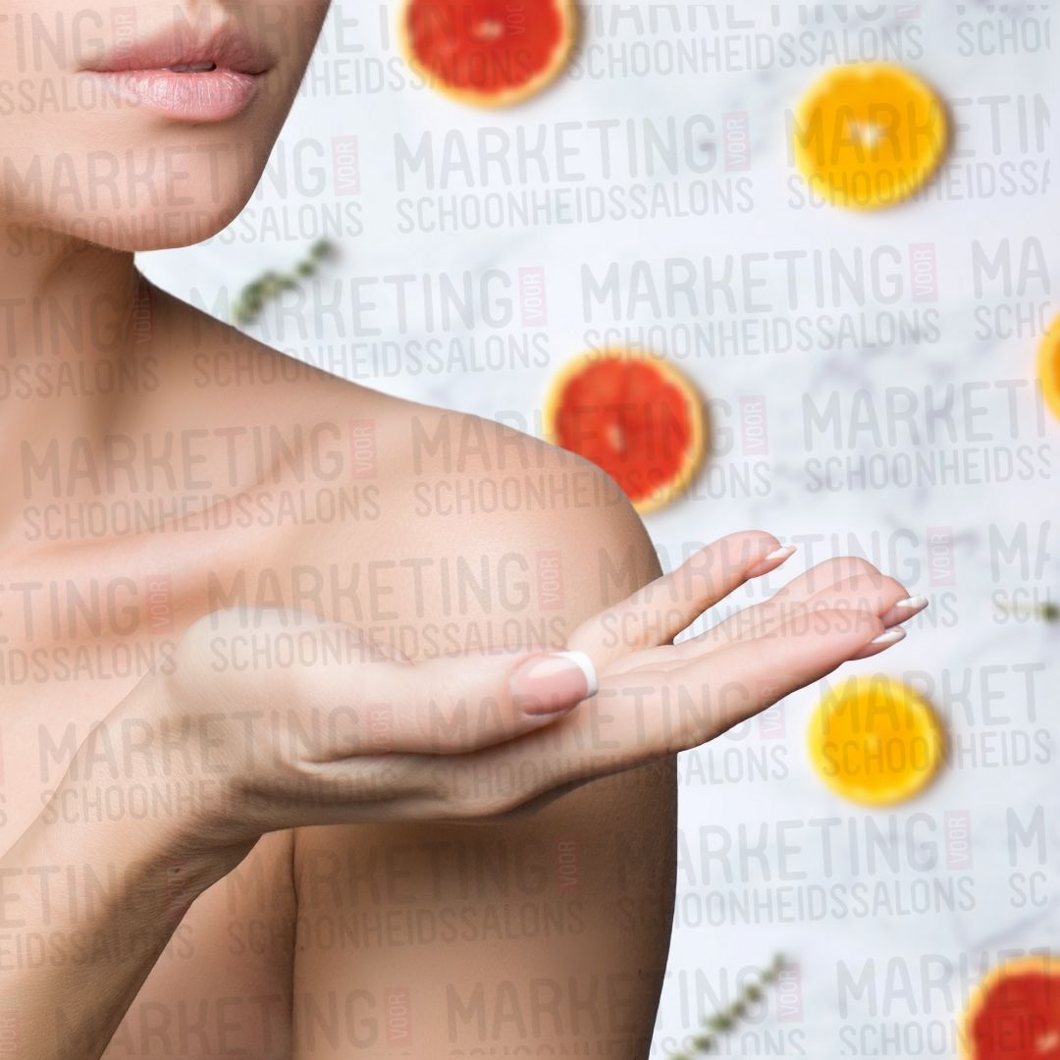
Rimpels (2)
Antioxidanten zijn stoffen die schadelijke effecten van bepaalde chemische reacties in het lichaam onschadelijk maken.
- Carotenoïden zoals:
Bètacaroteen, voorstadium vitamine A
Astaxanthine, uit bijv. micro-algen, krill
Lycopeen, uit tomaat, watermeloen of rozebottel
Luteïne, zeaxanthine, uit groene groenten en oranje fruit
- Vitaminen zoals:
C (ascorbaat), uit groenten en fruit
E (d-alfatocoferol), uit granen, margarine, zonnebloemolie
D3, zon in de periode april-september, champignons, vette vis, bep. schimmels
B3 (niacine), uit noten, zaden, granen, vlees, vis
- Flavonoiden zoals:
Stofjes uit planten die anitoxidanten zijn vergelijkbaar met carotenoïden:
groene thee
granaatappelextract
cacao
resveratrol (druiveschil)
OPC’s (druivepitten)
r

Slide 16
Rimpels (3)
Verder ondersteunen de volgende voedingsstoffen de anti-ageing:
- Mineralen zoals:
Zink, uit noten, schaal-schelpdieren, vlees, kaas
Koper, uit noten vlees, brood, cacao
Silicium, uit volkoren granen, bananen, rozijnen, groenten, bonen, linzen, in suppletie bamboe
- Glucosamine: bouwsteen voor o.a. hyaluronzuur in kraakbeen en de huid. In supplementen gewonnen uit schaal-
dieren, rund en mais. Het bevordert de vorming van collageen en proteoglycanen (eiwitten die structuur aan
weefsels geven). Hierdoor vertraging van huidveroudering.
- Hyaluronzuur: vochtbinder en antioxidant, vermindert de celafbraak en bevordert het genezingsproces.
-Gehydrolyseerd collageen: uit vis is de beste vorm. Dosering 5-10 gram p/d. Zorgt voor een betere hydratatie,
meer collageen in de lederhuid en het minder breken van de collagene vezels, waardoor minder rimpels.

Slide 17
E. Ruwe huid
Ruwe plekjes op de huid en een algehele ruwe huid ontstaat a.g.v. de afname van de kwaliteit van de huidbarrière
wat bestaat uit talg en vocht.
Door de hormonale veranderingen tijdens de overgang, waarbij een sterke daling van oestrogeen is, vermindert het
vochtgehalte van de huid. De snelheid waarmee iemand verouderd en de kwaliteit van deze barrière heeft te maken met
genetische aanleg, lifestyle, zoals overmatige inname slechte voeding, zoals alcohol, veel zout en tekorten aan bepaalde voedingsstoffen, roken en onbeschermd in de zon.
UV zorgt voor 60% van onze huidveroudering. De chronische ontstekingsreacties die ontstaan door de zon worden
geabsorbeerd door eiwitten en lipiden in de huid waarbij onbeschermde cellen raken beschadigd. Daarom zijn antioxidanten onmisbaar.
Naast de accute effecten van UV zoals zonnebrand, pigmentatie, ontstaan van ouderdomsvlekken, aanmaak van vitamine D, is er invloed op het immuunsysteem en wordt de huid verdikt.
Het chronisch effect van UV is o.a. een ruwe schilferige huid, want de doorlaatbaarheid van de huid neemt toe en het
waterbindend vermogen neemt af. Daarnaast is er hormonaal (overgang) een lagere talgklieractiviteit.
Alle eerder genoemde antioxidanten zijn dus wederom van toepassing. Met name astaxanthine is goed tegen een ruwe huid. Vitamine A, B3 (aanmaak juiste vetzuren), C(verbetert huidbarrière), D en E, flavonoïden, mineralen zink ( beschermend tegen afbraak vetten), koper en silicium, gehydrolyseerd collageen, hyaluronzuur vochtbinder(120 mg p/d en deeltjesgrootte ,800 kilodalton) ook. Op de huid gebracht beperkt de invloed van hyaluronzuur zich tot de opperhuid.
Tenslotte kan een vitamine B2 tekort leiden tot kloofjes bij de mondhoeken en een schilferige huid, rondom mond en neus kan seborroisch eczeem ontstaan. B2 zit in melk, eieren, vlees, yoghurt, broccoli, amandelen, champignons, kaas, soja, verrijkte granen, zeewier en donkergroene groenten.

Slide 18
Tot slot
Deze powerpoint heb ik gemaakt n.a.v. een opleiding aan het Kennisinstituut voor Voeding en Huid, een onafhankelijke
instantie die haar claims baseert op wetenschappelijk onderzoek en die niet gebonden is aan een merk.
In mijn schoonheidssalon komen er mensen die er graag verzorgd en zo lang mogelijk jeugdig uit willen zien. Met behulp
van schoonheidsbehandelingen kan ik deze wens ondersteunen, maar voeding en lifestyle is nog belangrijker. Doordat ik op deze manier wat tips kan geven, kunnen mijn cliënten zelf er ook mee aan de slag.
De basis van een gezond eetpatroon blijft gevarieerd en zo veel mogelijk onbewerkt voedsel te nuttigen. In sommige gevallen is het wenselijk om dit aan te vullen met voedingssupplementen. Denk aan mensen die geen vis eten, vegetariër zijn, zwangerschap, ouder zijn, acne hebben of weinig buiten komen. Echter, ook aan mensen die zo optimaal mogelijk gezond en stralend willen blijven. Bij ziekten of allergieën is het raadzaam om een professional te raadplegen, een diëtist of iets dergelijks.
In mijn volgende slide geef ik de Richtlijnen Goede Voeding weer, opgesteld door de Nederlandse Gezondheidsraad. Het zijn richtlijnen gebaseerd op het Nederlands voedingspatroon. Alles wat tussen haakjes staat is toegevoegd door
het kennisinstituut.

Slide 19
Richtlijnen Goede Voeding
Eet volgens een meer plantaardig en minder dierlijk voedingspatroon conform de onderstaande richtlijnen:
Eet dagelijks ten minste 250 gram groenten (liever 500 gram) en ten minste 200 gram fruit
Eet dagelijks ten minste 90 gram bruin brood, volkorenbrood (zuurdesembrood of andere vezelrijke producten)
Eet wekelijks peulvruchten
Eet ten minste 15 gram ongezouten noten per dag
Neem enkele porties zuivel per dag, waaronder melk of yoghurt (of een volwaardige vervanger)
Eet 1 x per week vis, bij voorkeur vette vis (en vul eventueel aan met suppletie)
Drink dagelijks 3 koppen (groene) thee
Vervang geraffineerde graanproducten door volkorenproducten
Vervang boter, harde margarine en bak- en braadvetten door zachte margarine, vloeibaar bak- en braadvet en
plantaardige oliën
Vervang ongefilterde door gefilterde koffie
Beperk consumptie van rood vlees en met name bewerkt vlees
Drink zo min mogelijk suikerhoudende dranken
Drink geen alcohol of i.i.g. niet meer dan 1 glas per dag
Beperk de inname van keukenzout tot maximaal 6 gram per dag
Het gebruik van voedingsstof supplementen is niet nodig, behalve voor mensen die tot een specifieke groep behoren waarvoor een suppletieadvies geldt (of bij een verhoogde behoefte en mogelijke tekorten in de voeding)
(Beperk het aantal eetmomenten (1-4))
(Beperk consumptie van snoep, koek, gebak en gefrituurd voedsel)

